Slide 1
ボディ検査装置 第2ステップ仕様書
最終更新：2026/11/02
① 異常連絡書の自動入力
2回目の検査においてNGが100個以上の検査項目がある場合に発行する
現状の検査結果の記録タイミング（データ登録ボタン押下時）で製品異常連絡書を発行する
Excelのフォーマットを開き、自動で必要事項を転記する（転記内容は『データ入力画面引用.pptx』参照）
Excelへの自動転記後、作業者が必要に応じて入力する。その後プリントアウトする。
プリントアウト以降は現状の流れと同じ（各監督者へ書類が回っていく）。
② 傾向管理（前工程への傾向連絡）
【検討事項】
検査機と品番で多くの組み合わせが存在する。
どのように折れ線グラフを表示するか？
前工程（NC加工工程）にPCとモニタを設置し、寸法測定（下記5項目）の傾向を連絡する
傾向は、過去１万点程度の測定値を時系列順で図示する（折れ線グラフ）を使用する
グラフはJupyterNotebook（Pythonの機能）によりHTML形式で作成する。表示はWEBブラウザ（Chrome/Edge）を使用する。
データは１時間に１回程度で自動更新する（HTMLファイルを開き直す）。
元となるデータは、Step1で準備したデータ記録用PCから受信する（HTTP通信によるデータ受信）。
注意：データのリアルタイム性はこのStep1のデータ記録に依存する（データの記録時にPLCから測定値を受信し、DBに登録する）。
※モニタサイズやPC設置場所（自動記録PCからの距離）についてはコバテック様に決定いただく。
⑤
④
①
②
③

Slide 2
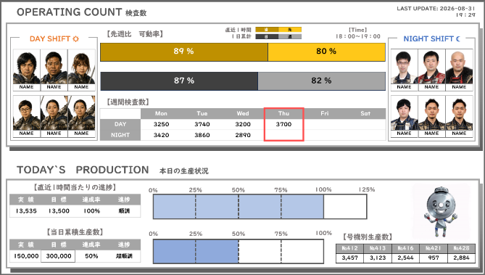
コバテック様向け
ボディ検査装置見える化 システム図
最終更新 : 2026/11/02
京和製作所 間瀬
データ記録用PC
検査装置
データ登録
プログラム
PLC(KVシリーズ)
DBファイル
内部メモリ
SDカード
HUB
PLCデータ収集PG
カウンタ
稼働データ.CSV
HUB
別PCへデータ返信PG
GT2測定データ.CSV
Step 2
※稼働データは1日に1回自動出力
※測定データは固定数毎(例えば1000個毎)
前工程用PC
タッチパネル(VTシリーズ)
データ収集
モニタ表示
プログラム
測定データ
内部メモリ
SDカード
他検査機へ
アラーム履歴.CSV
このPC独自データは保管しない
（データ記録PCから受信する）
※アラーム履歴はPCからの要求時にSDへ出力
傾向管理モニタ（2台）
55インチと24インチ
画像コントローラ(XG-X)
内部メモリ
SDカード
見える化用PC
数値測定結果.CSV
データ収集
モニタ表示
プログラム
※測定時に自動出力される
※最新ファイルはPCからアクセスしない
(データが壊れる可能性があるため）
※画像データは巨大すぎるため対象外
※データ出力ユニットを利用する
このPC独自データは保管しない
（データ記録PCから受信する）
※データはデータ記録用PC１か所に集約する可能性あり
見える化モニタ

Slide 3
画面構想
最終更新：2026/11/08
①全長
検査項目ごとにまとめる（検査機5台分並べる）
「品番」、「加工機」、「加工日」の組み合わせでグラフを表示する
上記条件のいずれかが変わった時点で新しいグラフとして描画する
※新しい条件ですぐにグラフをリセットしても傾向は分からない（例えば1000点以上ない場合は古い条件のグラフを表示する）
横軸はロット数の約5000点程度になる
上下限を赤点線で示す
検査機=412
品番=0000-0000 / 加工機=915 / 加工日=2026-11-05
DBテーブル構造およびCSVファイル構造については別紙『tep2 DBテーブル定義およびCSVファイル構造』を参照のこと

